Slide 1
Algoritmer og Datastrukturer
Balancerede søgetræer: Rød-sorte søgetræer
[CLRS, kapitel 13]

Slide 2
Rød-Sorte Søgetræer
14
11
15
5
12
Mål
Søgetræer med dybde O(log n)
Invarianter
Hver knude er enten RØD eller SORT
Hver RØD knude har en SORT far
Alle stier fra roden til et eksternt blad har
samme antal sorte knuder
Sætning
Et rød-sort træ har højde ≤ 2·log (n+1)
3
8

Slide 3
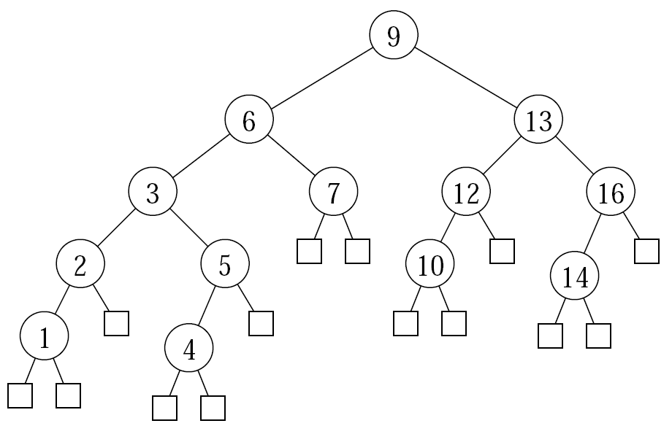
Hvilke knuder skal farves røde for at træet bliver et rød-sort søgetræ?
1, 4, 10, 14
2, 5, 10, 14
1, 3, 4, 7, 12, 16
1, 3, 4, 10, 14
ingen
ved ikke
87 of 142

Slide 4
Rød-Sorte vs (2-4)-træer
14
11
15
11
14
5
12
3
5
8
12
15
3
8
Rød-sort træ
(2,4)-træ
(2,4)-træ ≡ rød-sort træ hvor alle røde knuder er slået sammen med faderen
[2-4-træer = CLRS kapitel 18.1 & problem 18-2]
Notes:
B-træer – CLRS kapitel 18

Slide 5
Egenskaber ved (2,4)-træer
Alle interne knuder har mellem 2 og 4 børn
Knude med i børn gemmer i-1 elementer
Stier fra roden til et eksternt blad er lige lange
14
11
15
11
14
5
12
3
5
8
12
15
3
8
Rød-sort træ
(2,4)-træ

Slide 6
Indsættelse i et (2,4)-træ
30
7
12
24
35
3
9
14
17
22
27
33
38
2
5
8
10
13
16
18
19
21
23
26
29
31
34
37
39
20
∙∙∙ ∙∙∙
Split knude med 5 børn
∙∙∙ z ∙∙∙
antal
børn +1
Splittes i to knuder og midterste nøgle flyttes et niveu op
x y z w
x y w
α β γ δ ε
α β γ δ ε
20
30
7
12
24
35
3
9
14
17
22
27
33
38
2
5
8
10
13
16
18
19
21
23
26
29
31
34
37
39

Slide 7
Opdateringer af
Rød-Sorte Træer

Slide 8
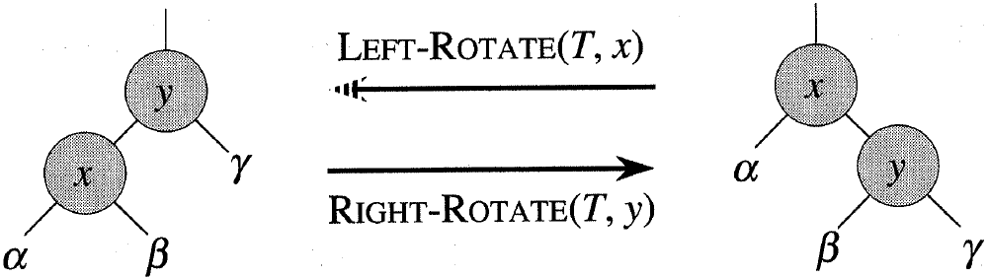
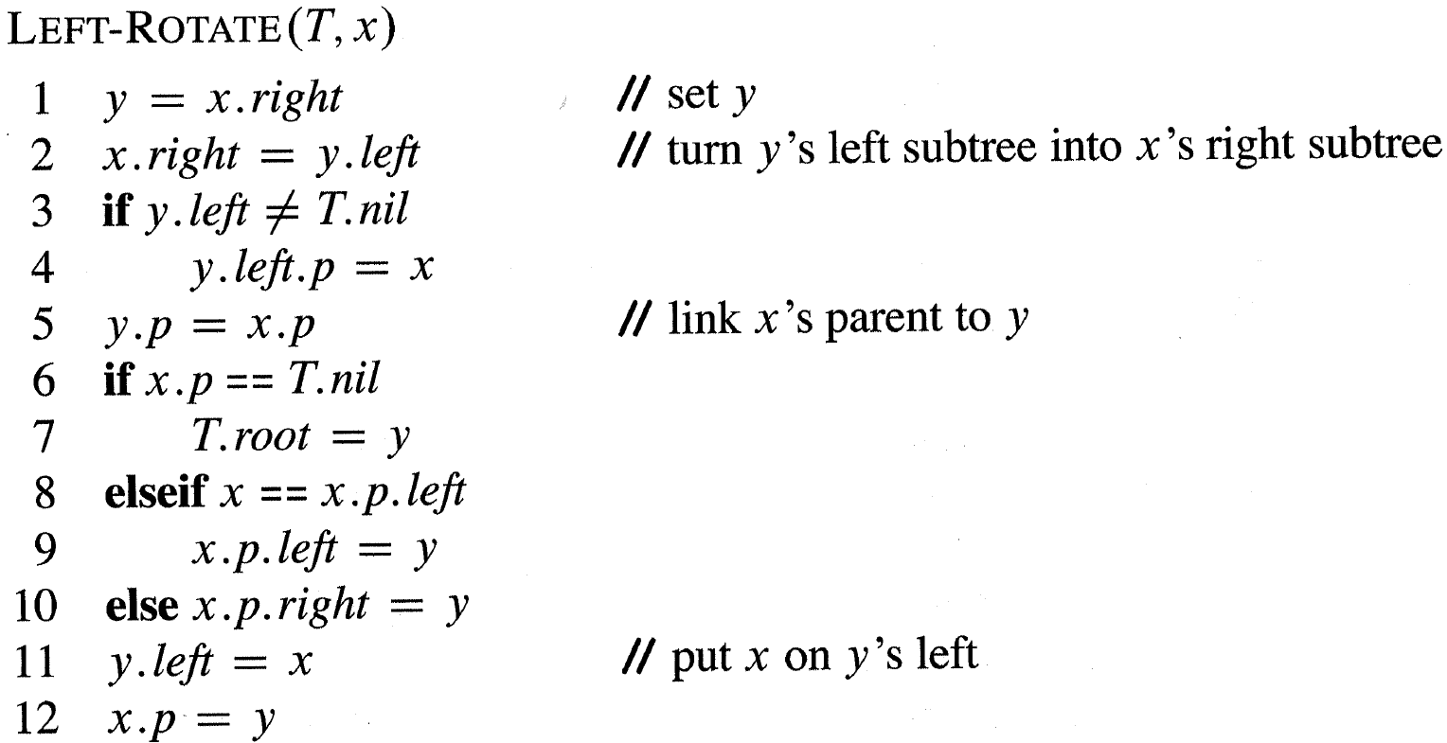
Rotationer
Notes:
Primitiv til at rebalancere binære søgetræer med træ med

Slide 9
Insert

Slide 10
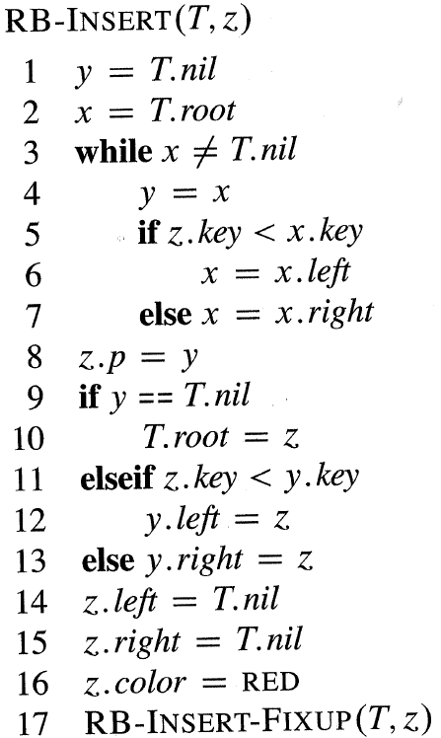
Insert(9)
14
11
15
søg
5
12
3
8
y
x
Ubalanceret indsættelse
14
opret z
11
15
5
12
3
8
y
9
z opfylder ikke invarianten

Slide 11
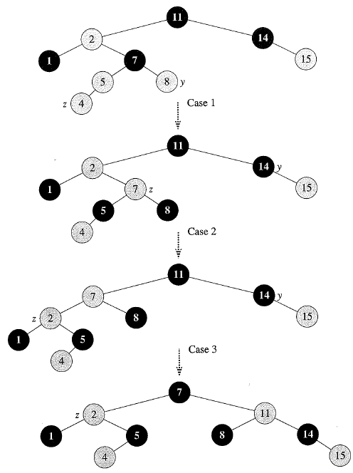

Slide 12
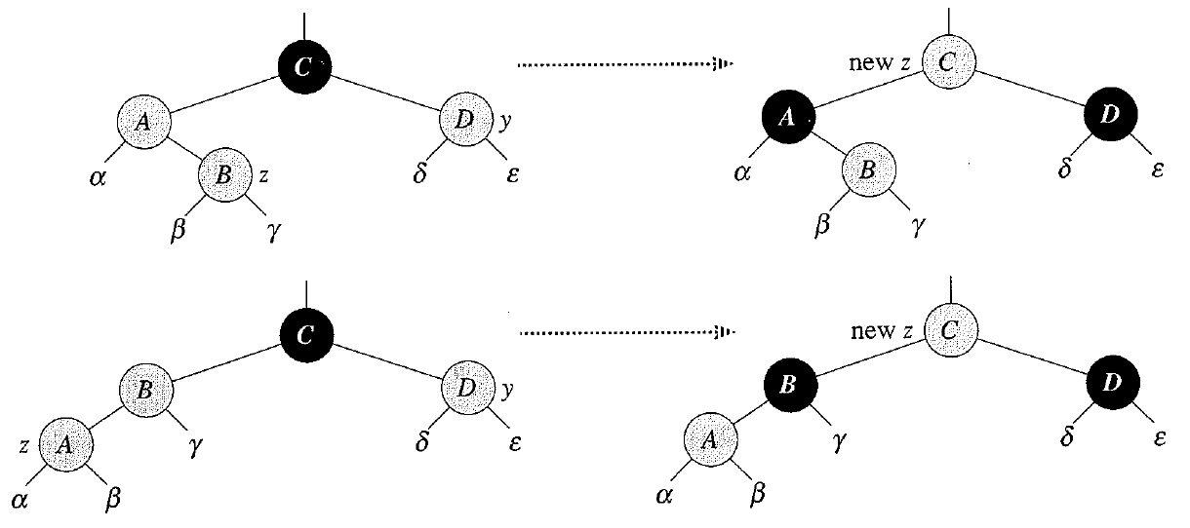
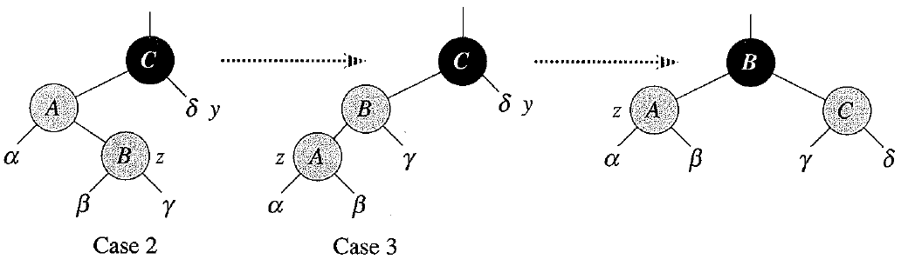
Indsættelse i rød-sorte træer: rebalancering
Omfarv C og dens to røde børn
Case 1
Afslut
Notes:
Case 1 = en knude af grad 5 i et 2-4-træ
Case 3 / Case 2+3 = en knude af grad 4 i et 2-4-træ

Slide 13
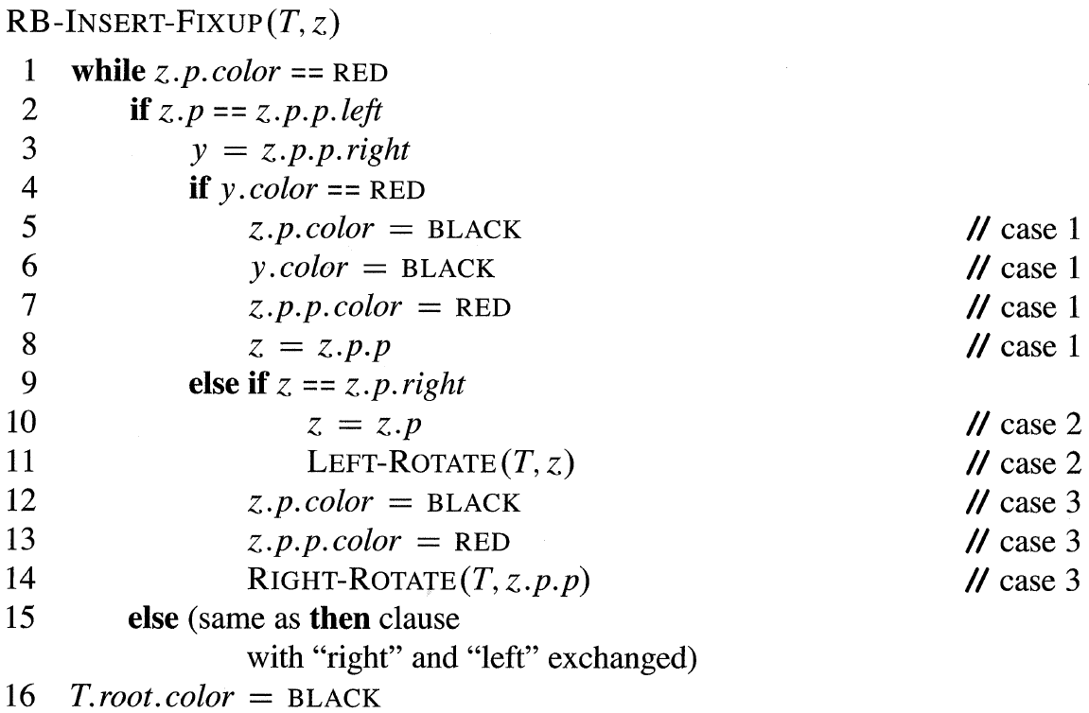
z.p.p
z.p
y (evt. nil)
rød z
nil/sort
Notes:
Invariant: z er rød og er ikke roden. Børnene til z er sorte

Slide 14
Worst-case antal rotationer ved indsættelse i et rød-sort træ ?
1
2
log n
2∙log n
Ved ikke
60 of 142

Slide 15
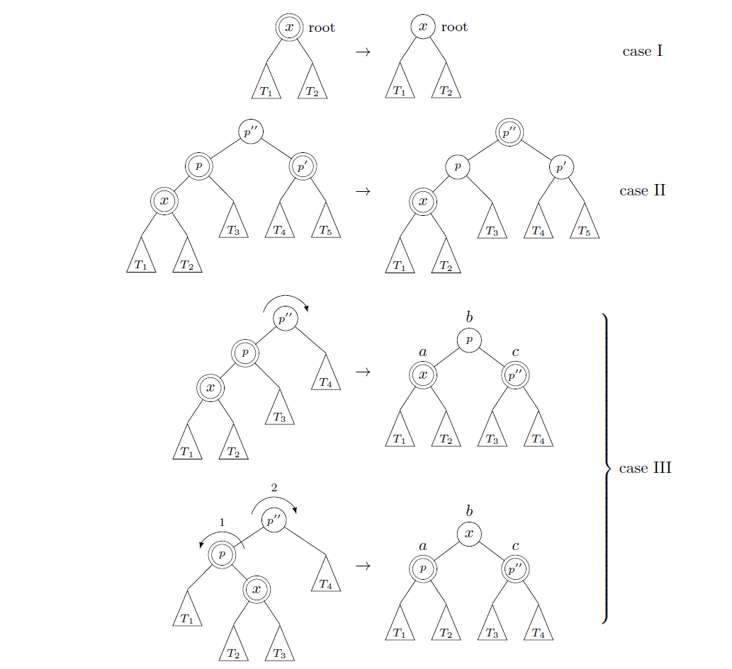
[B]
Notes:
Alternativ fremstilling af indsættelser

Slide 16
Delete

Slide 17
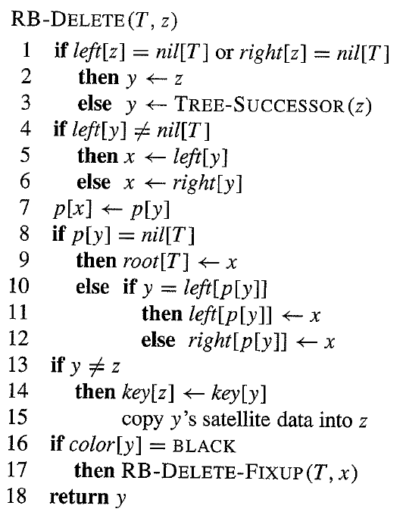
[CLRS, Ed. 2]
z
7
Ubalanceret slettelse
y
x
Notes:
Hvis y var sort, så tæller x som værende dobbelt sort

Slide 18
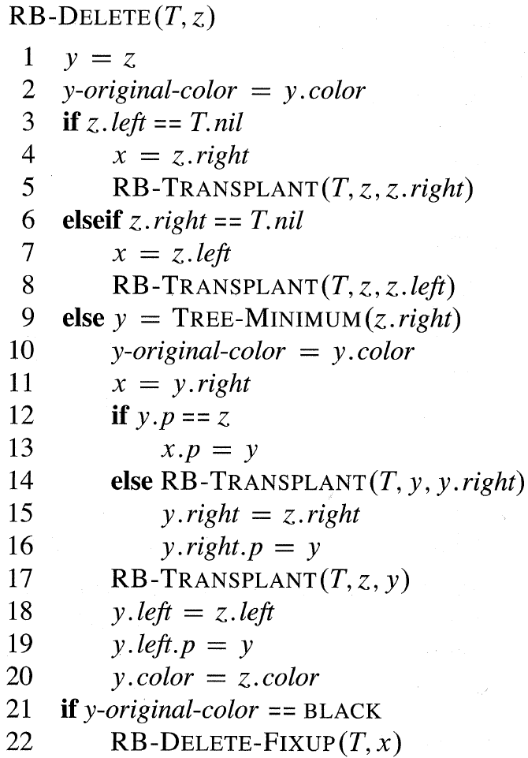
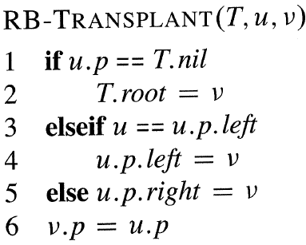
[CLRS, Ed. 3]
z
7
y
x
Ubalanceret slettelse
x og y.right kan være T.nil !!!
Notes:
Hvis y var sort, så tæller x som værende dobbelt sort
BEMÆRK: Hvis x er NIL (objekter T.nil) så peger x.p (i.e. nil.p !!!) på y’s fader før restruktureringen

Slide 19
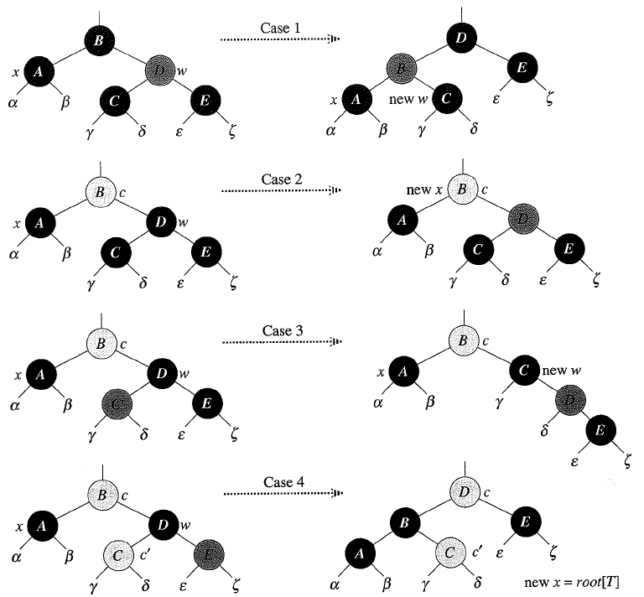
rød
rød
x
”dobbelt sort”
Case 1 → 2,3,4
Case 2 → Problemet x flyttet tættere på roden
eller færdig
Case 3 → 4
(og færdig)
Case 4 → Færdig
sort/dobbelt sort
rød/sort
rød
rød/sort
rød/sort
rød
rød
rød/sort
rød/sort
rød
rød/sort
rød/sort
Notes:
x = dobbelt sort
Case 1 = sibling rød
Cases 2-4 = sibling sort

Slide 20
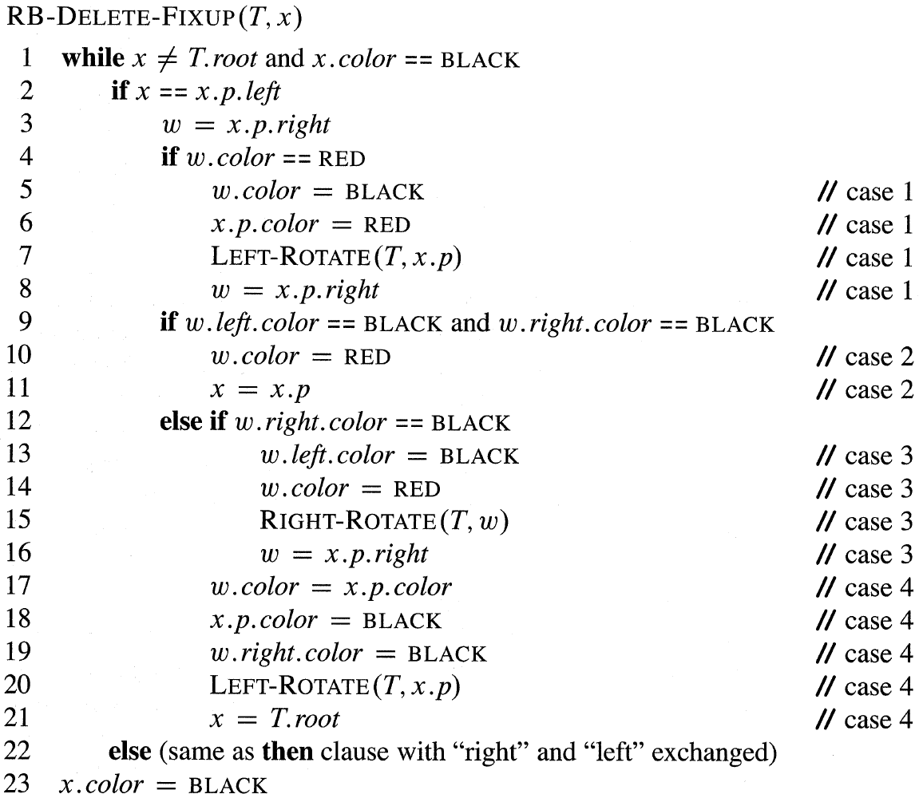

Slide 21
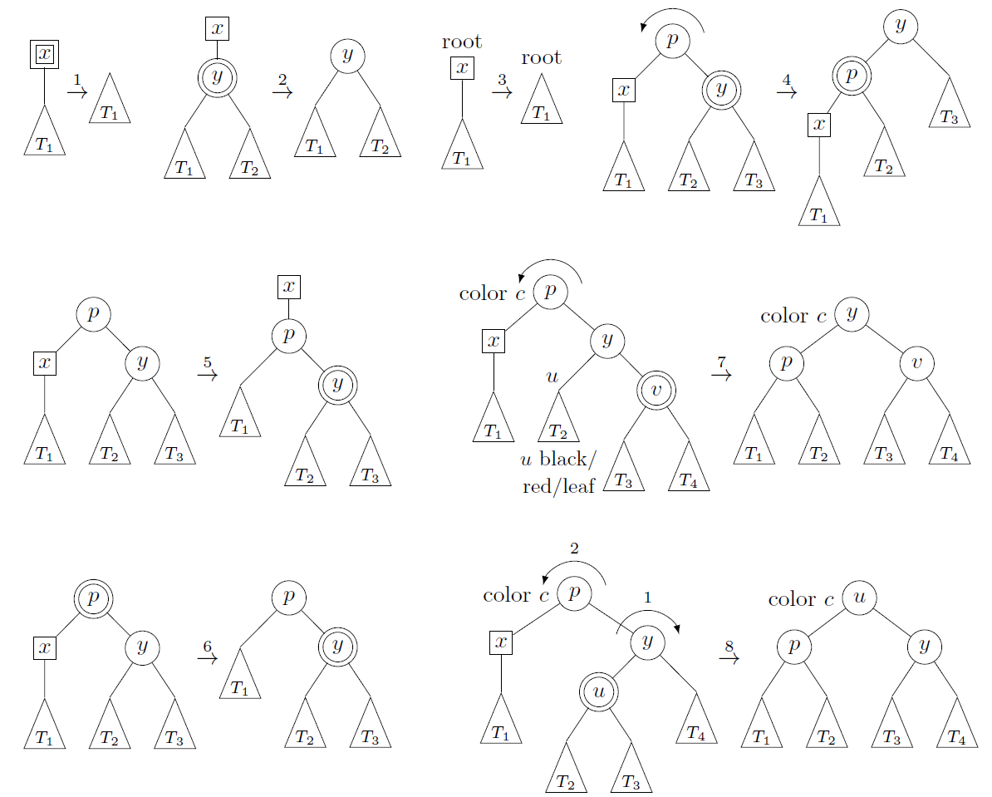
[B]
Notes:
Alternativ fremstilling af deletions

Slide 22
Dynamisk Ordbog :
Rød-Sorte Træer
Search(S, x) | O(log n)
Insert(S, x)
Delete(S, x)

Slide 23
Rød-Sorte Træer i Java og C++
Ikke pensum
 | Java (JDK SE 12.0.1) | C++ (GCC 9.1)
Metode | java.util.TreeMap | std::map
Dokumentation | https://docs.oracle.com/javase/10/docs/api/java/util/TreeMap.html | http://www.cplusplus.com/reference/map/map/
Kildekode | Installer JDK fra www.oracle.com/technetwork/java/javase/downloads/ Fil java.base\java\util\ TreeMap.java fra C:\ProgramFiles\Java\ jdk-12.0.1\lib\src.zip | https://github.com/gcc-mirror/gcc/blob/master/libstdc++-v3/include/bits/stl_tree.h

